Slide 1
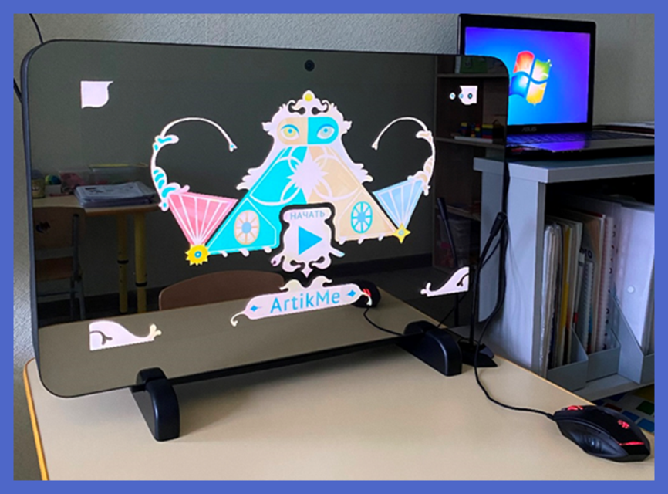
Использование интерактивного комплекса «Умное зеркало ArtikMe» в коррекционной работе с детьми старшего дошкольного возраста, имеющими речевые нарушения
ГОСУДАРСТВЕННОЕ КАЗЁННОЕ ОБЩЕОБРАЗОВАТЕЛЬНОЕ УЧРЕЖДЕНИЕ
Г. МОСКВЫ
«ЦЕНТР ИНКЛЮЗИВНОГО ОБРАЗОВАНИЯ «ЮЖНЫЙ»
Подготовила:
учитель - логопед: Ершова Е.Г.

Slide 2
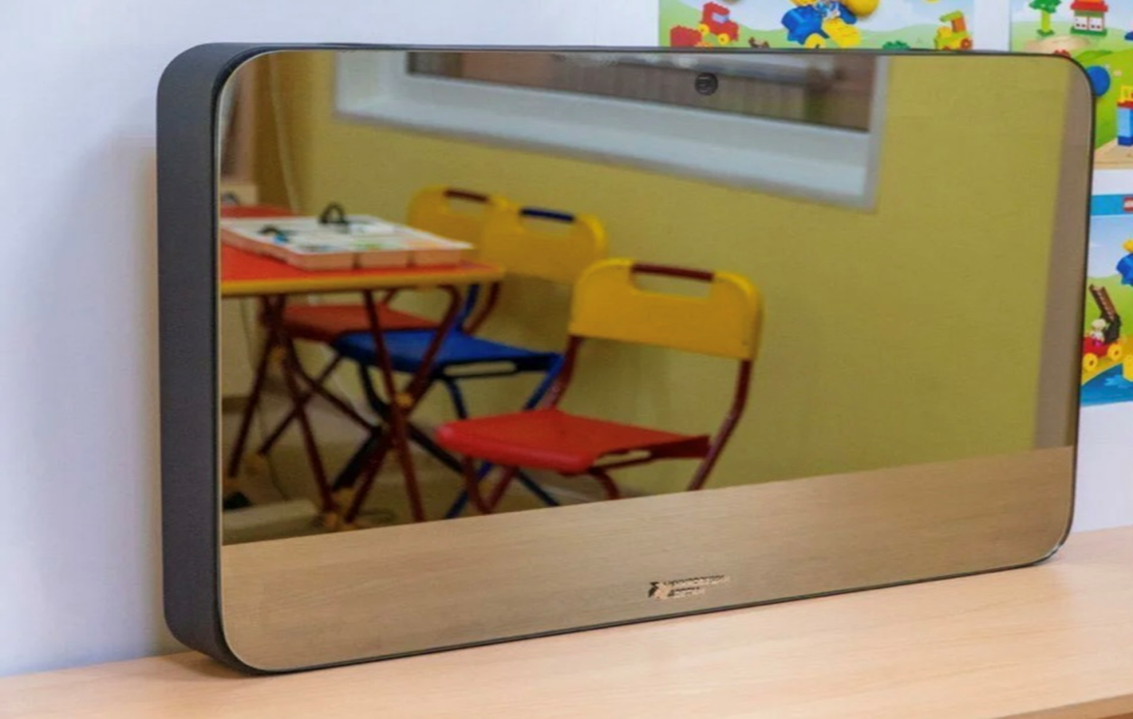
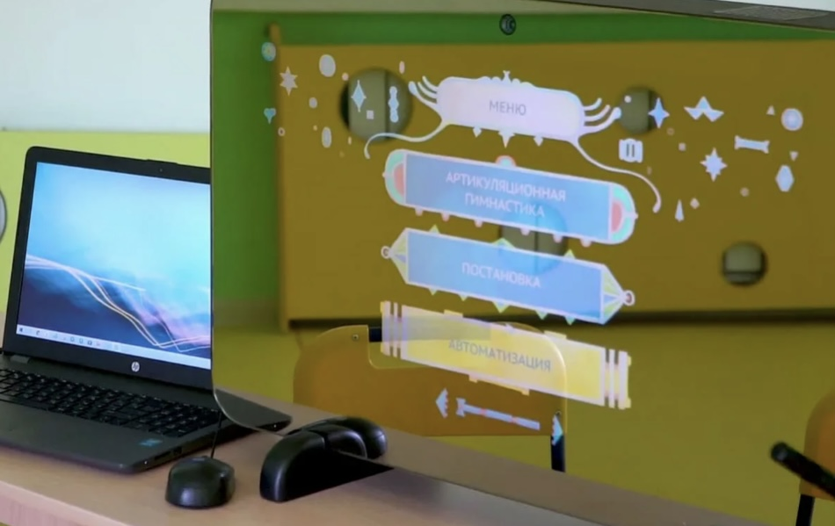
"Умное зеркало
ArtikMe"

Slide 3
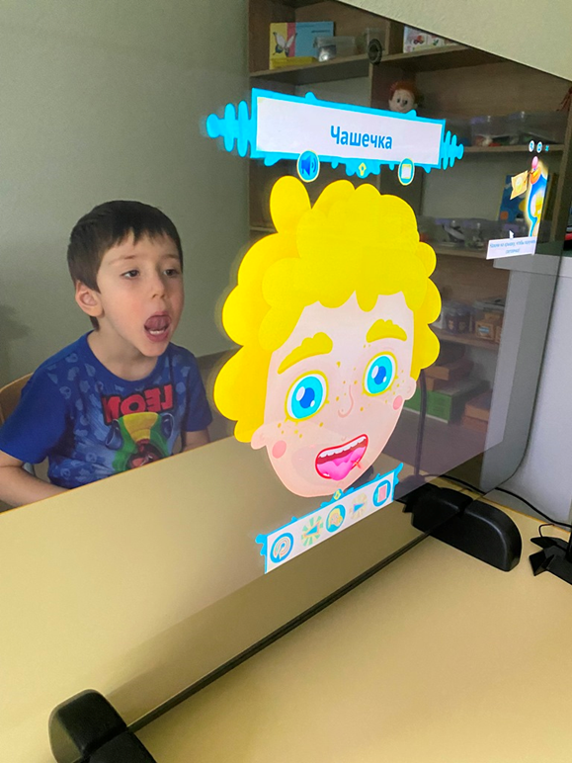
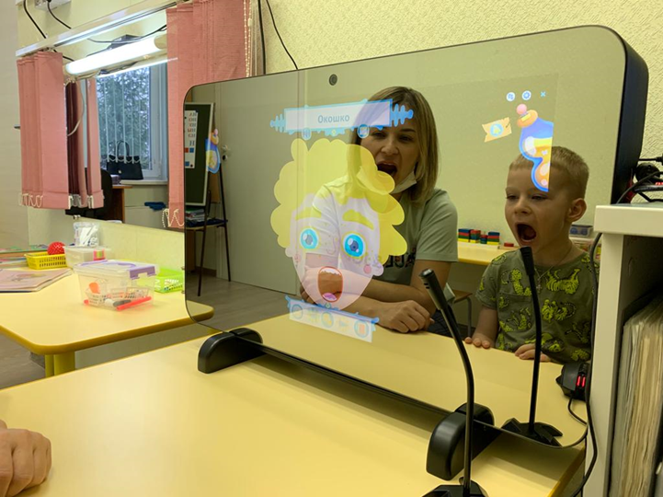
"Умное зеркало ArtikMe»
совмещает в себе следующие 6 блоков занятий:
1 блок : Артикуляционная гимнастика
«Окошко»
«Чашечка»

Slide 4
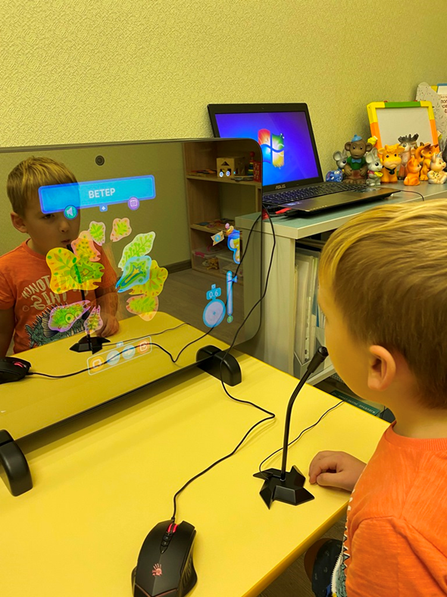
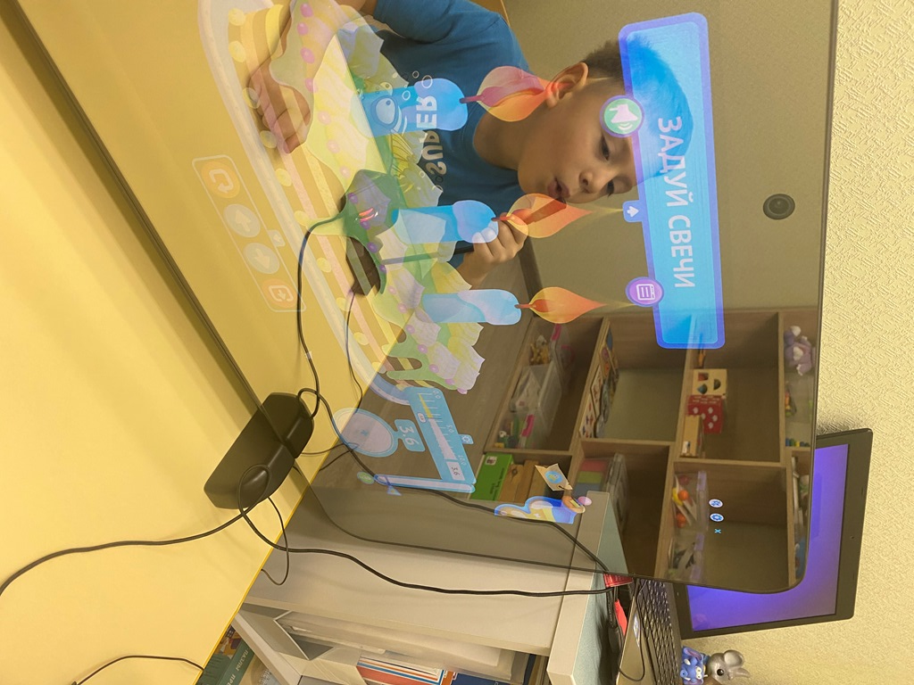
2 блок: Дыхательная гимнастика
«Ветер»
«Задуй свечи»

Slide 5
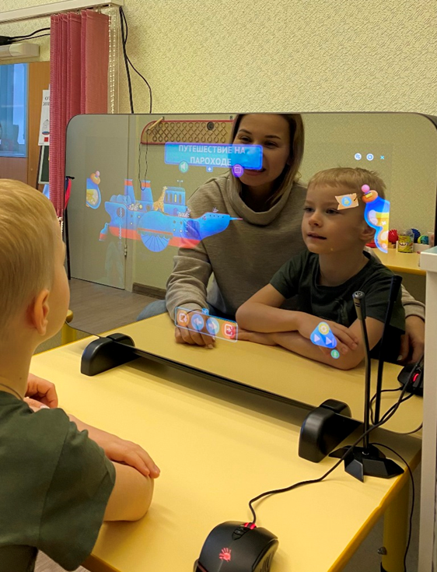
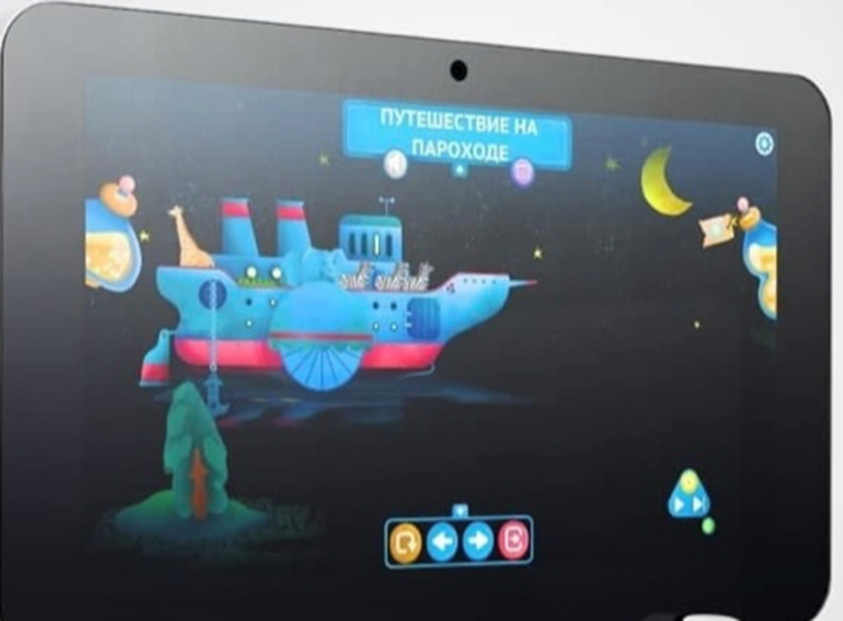
3 блок : Постановка звуков
«Путешествие на пароходе,
постановка звука «Л»

Slide 6
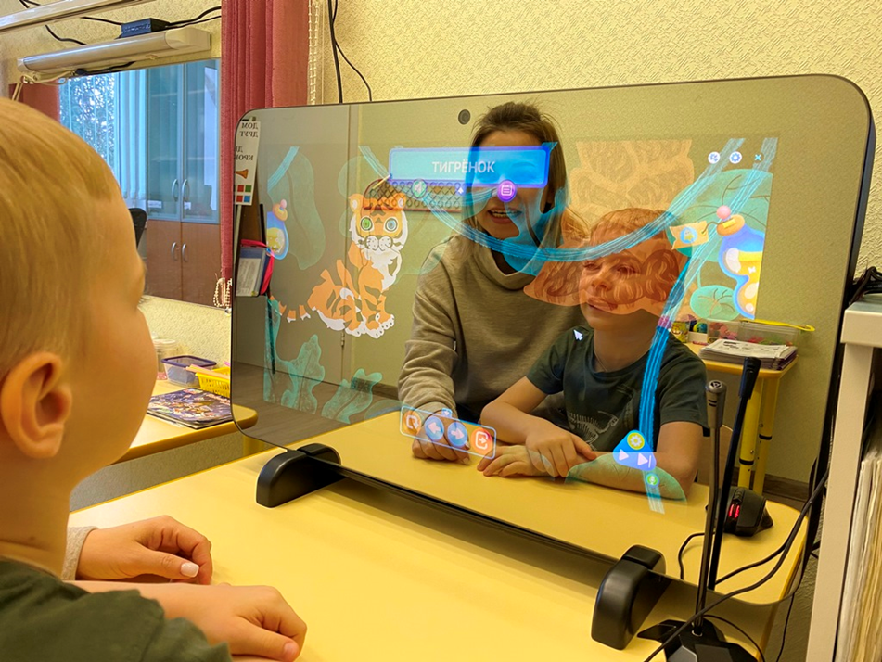
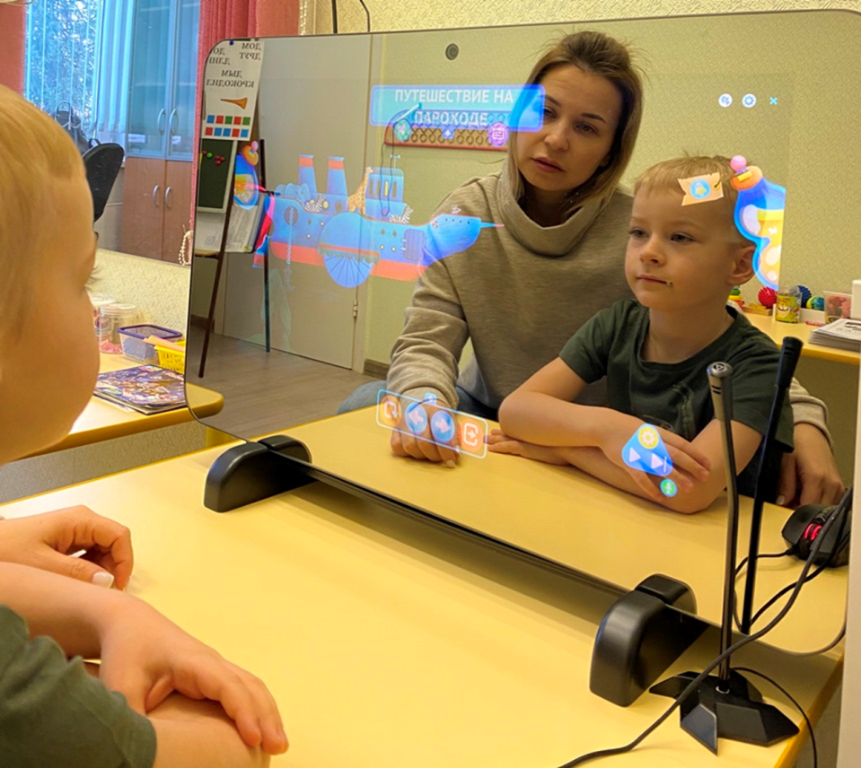
«Путешествие на пароходе,
постановка звука «Л»
«Тигрёнок». Постановка звука «Р»

Slide 7
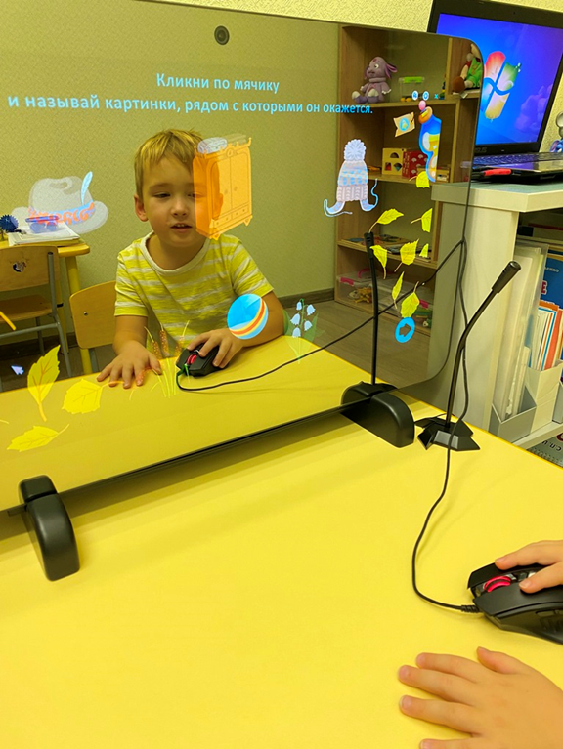
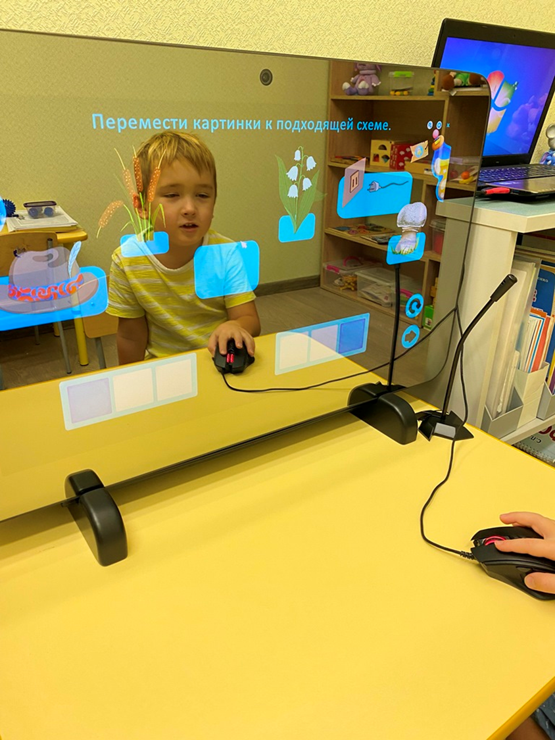
4 блок :Автоматизация звуков
«Определение места звука «Ш» в слове»
Автоматизация звука «Ш»

Slide 8
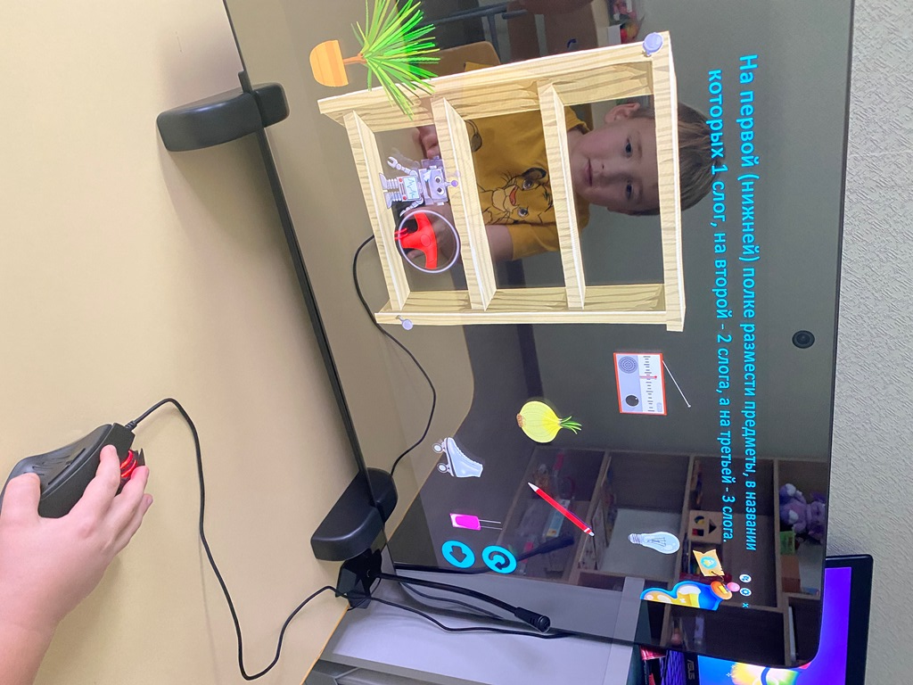
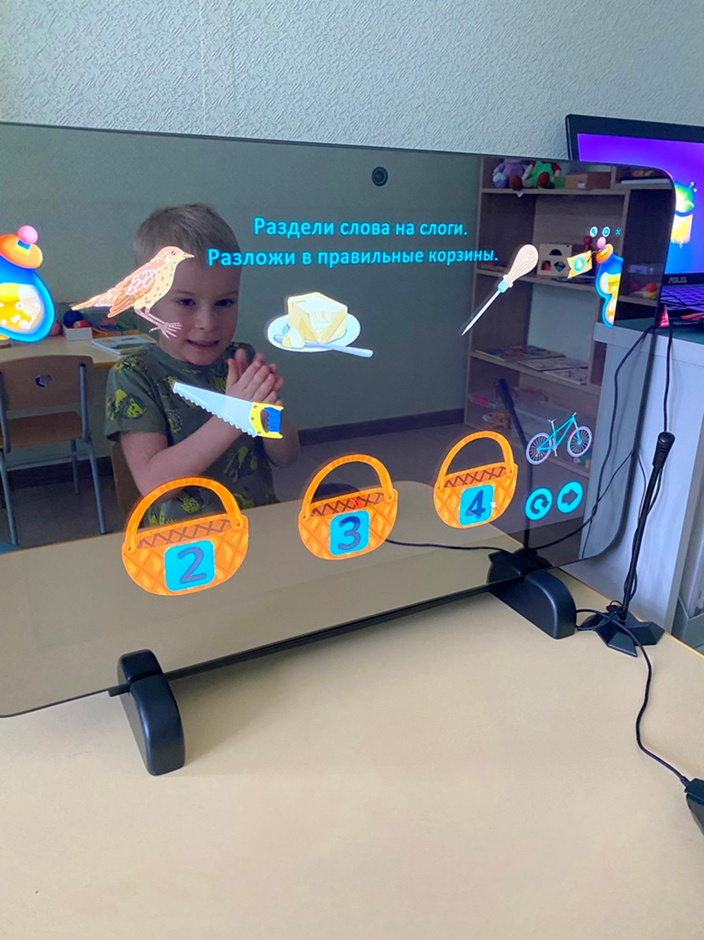
«Деление слов на слоги»

Slide 9
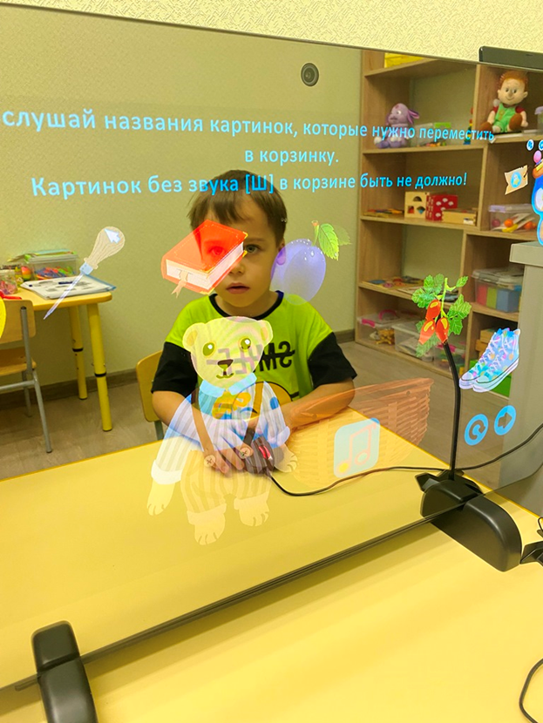
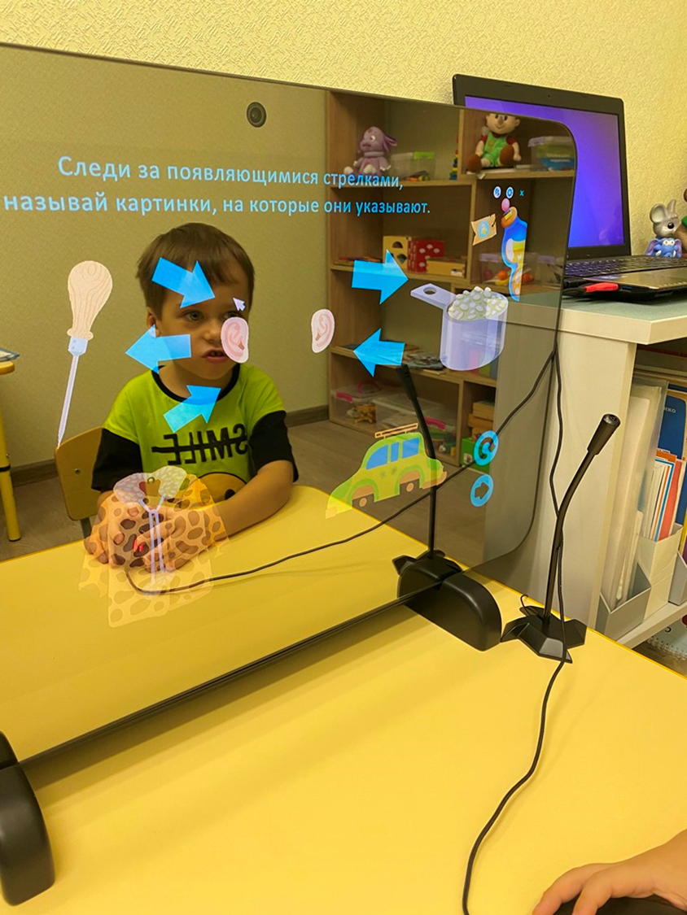
Следи за появляющимися стрелками,
называй картинки, на которые они указывают.
Слушай названия картинок, которые нужно
переместить в корзинку.

Slide 10
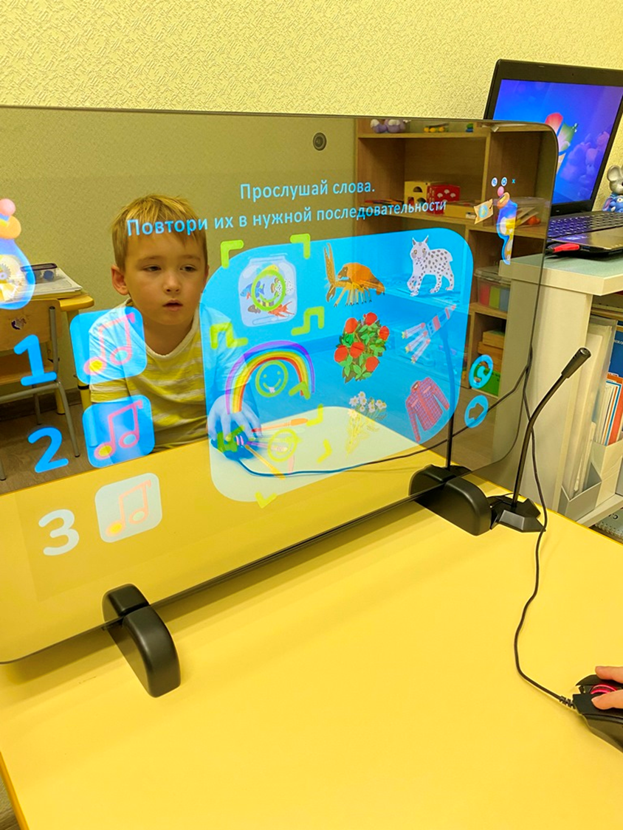
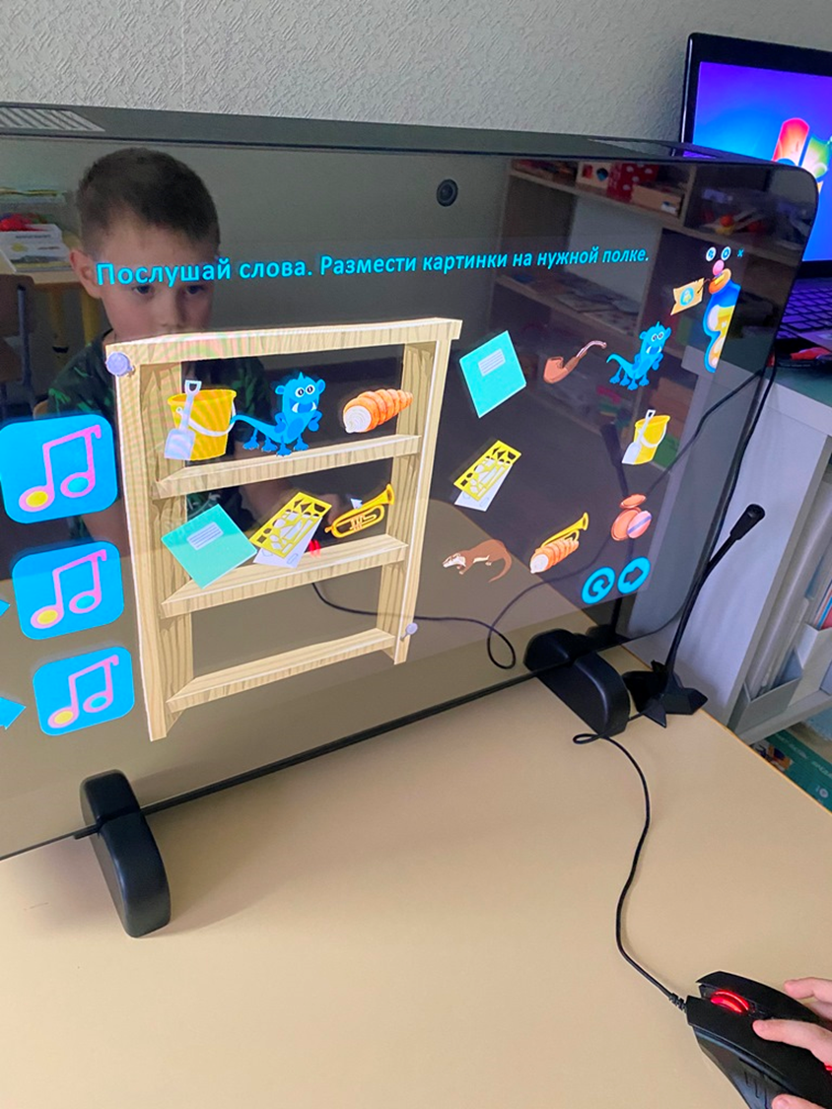
Послушай слова. Размести картинки
на нужной полке.
Послушай слова. Повтори их в нужной
последовательности.

Slide 11
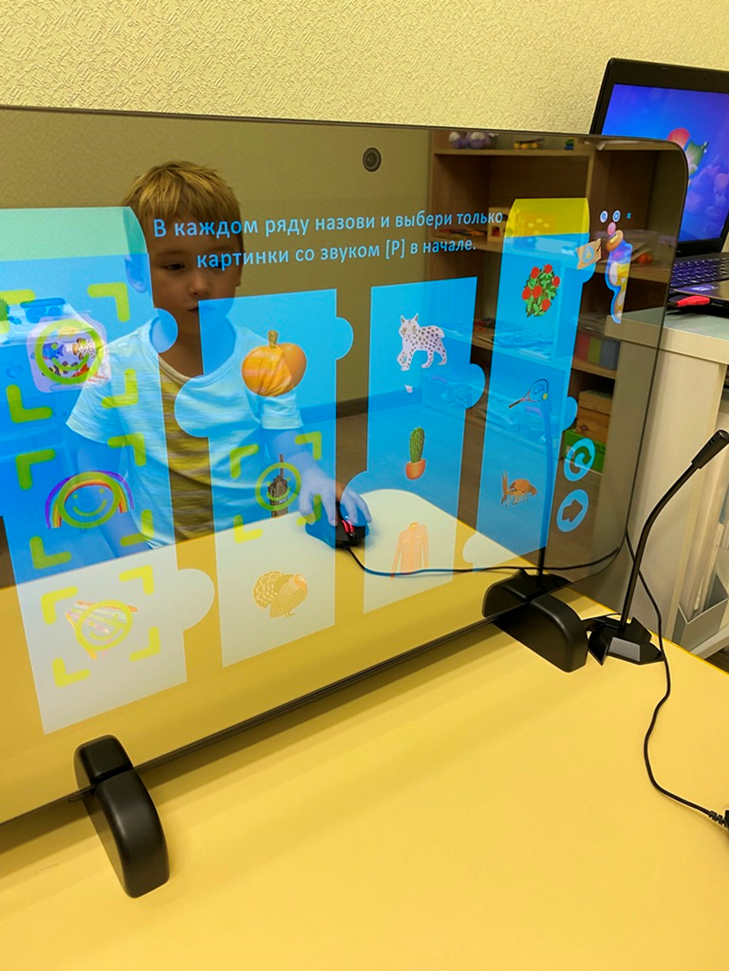
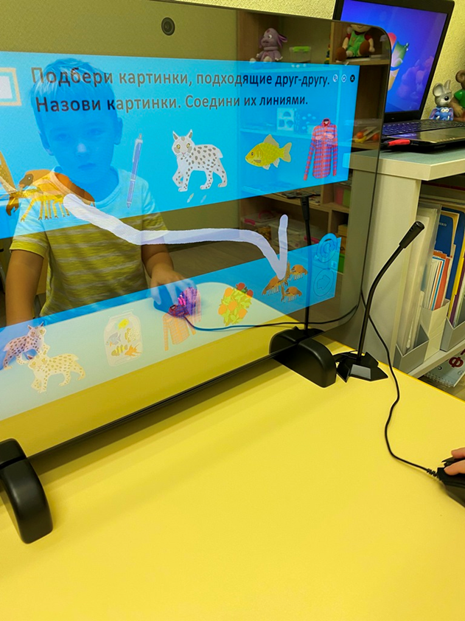
Подбери картинки ,подходящие друг другу.
Назови картинки. Соедини их линиями.
В каждом ряду назови и выбери картинки
со звуком «Р» в начале

Slide 12
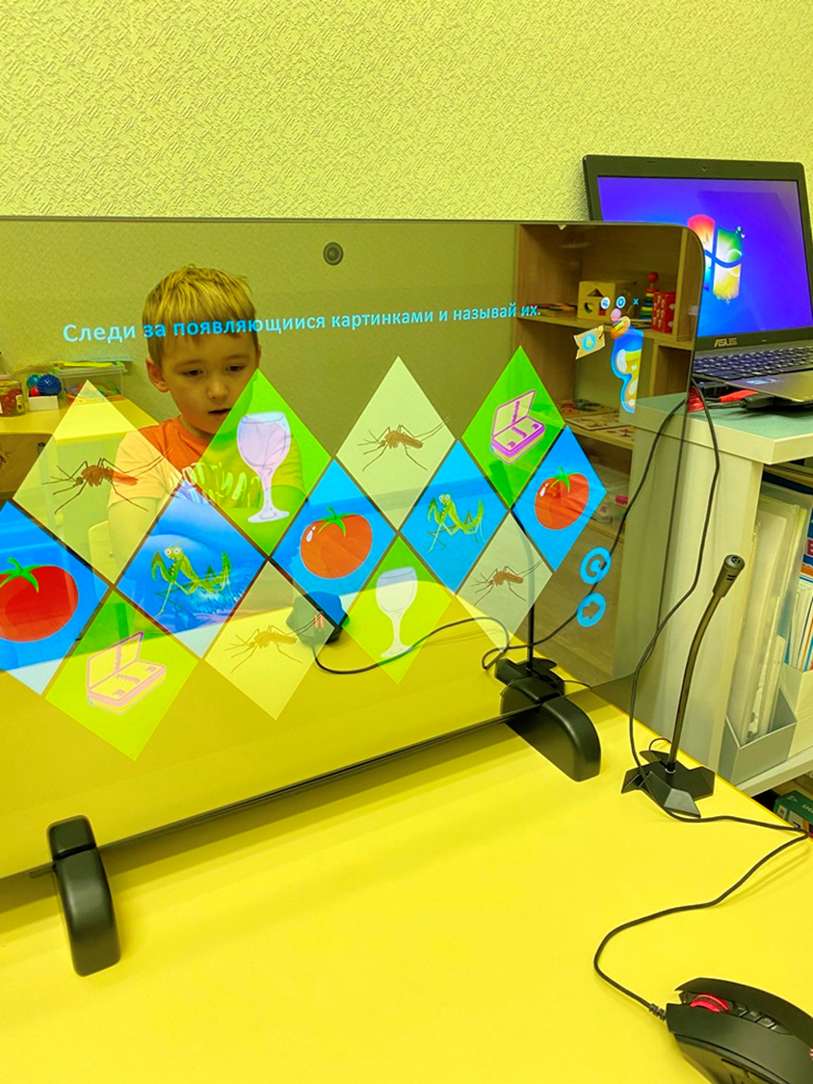
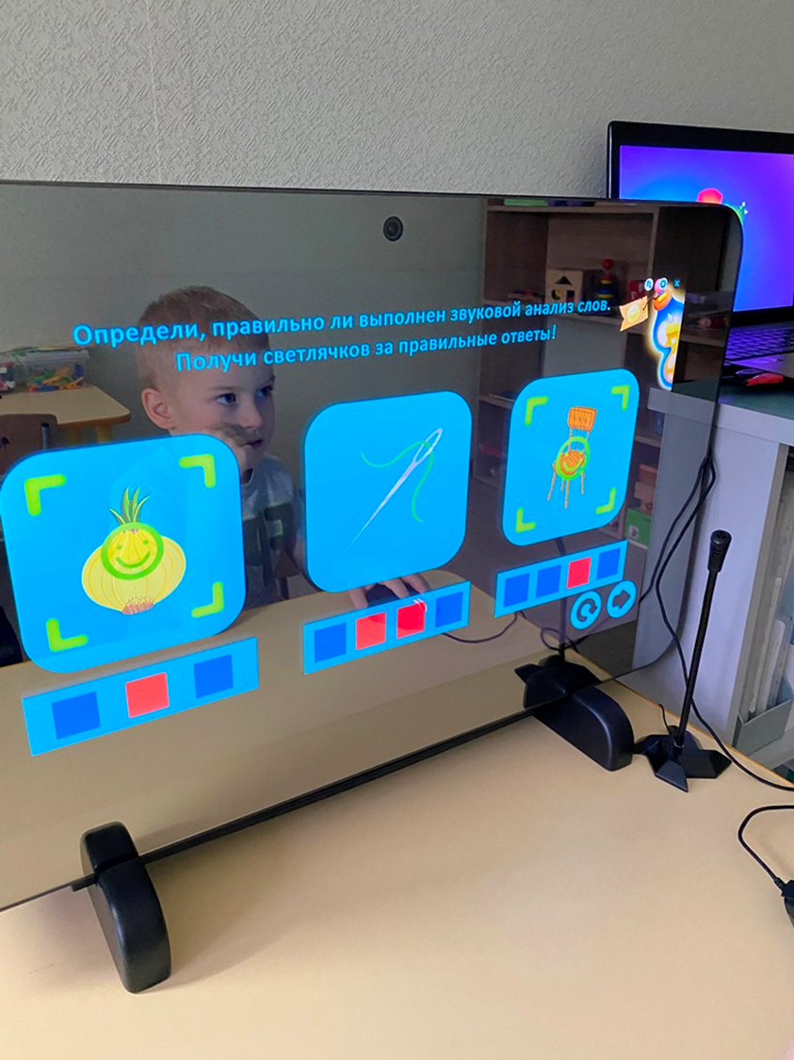
Определи, правильно ли выполнен
звуковой анализ слов.
Следи за появляющимися картинками
и называй их.

Slide 13
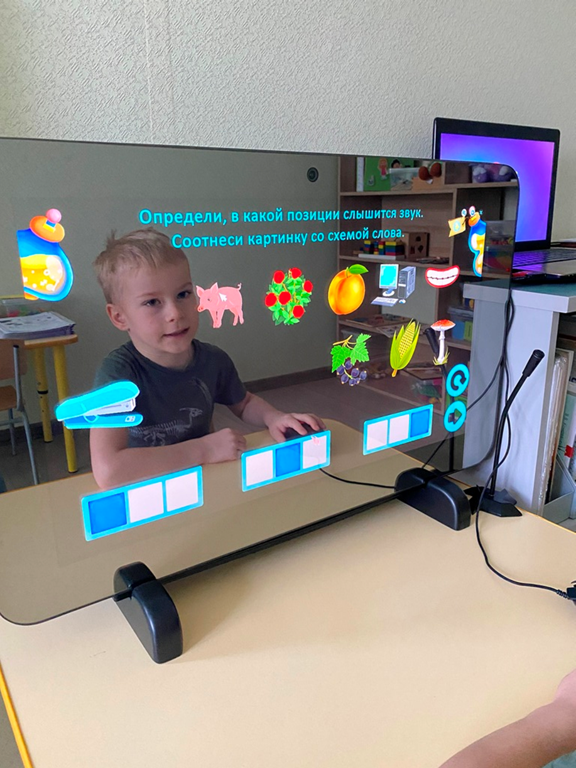
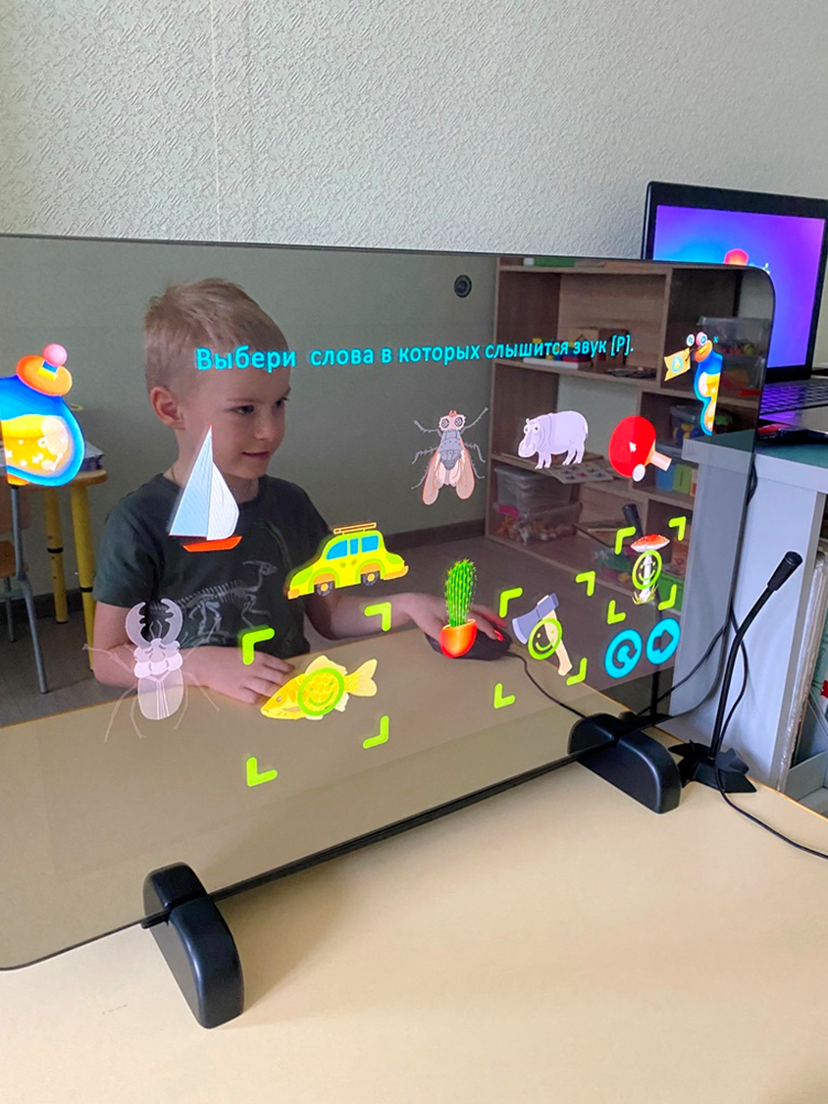
Выбери слова в которых слышится звук «Р»
Определи, в какой позиции слышится звук « Р»

Slide 14
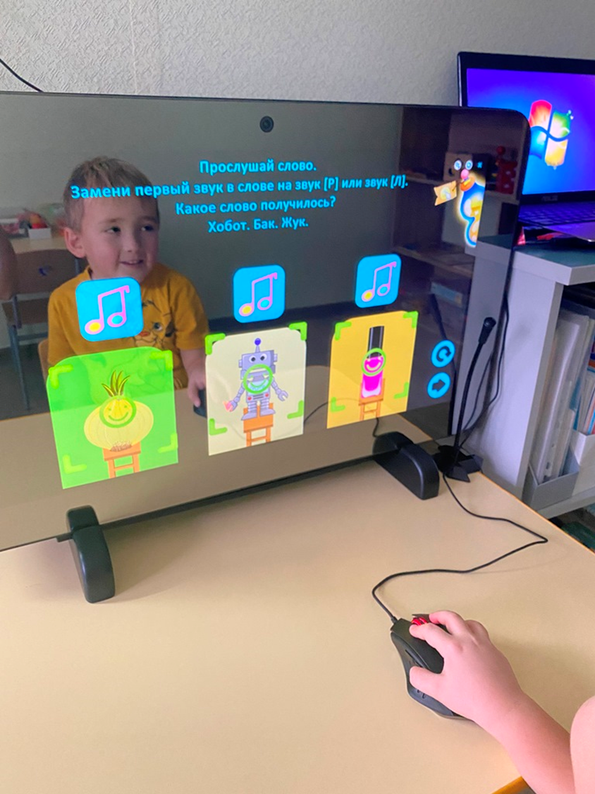
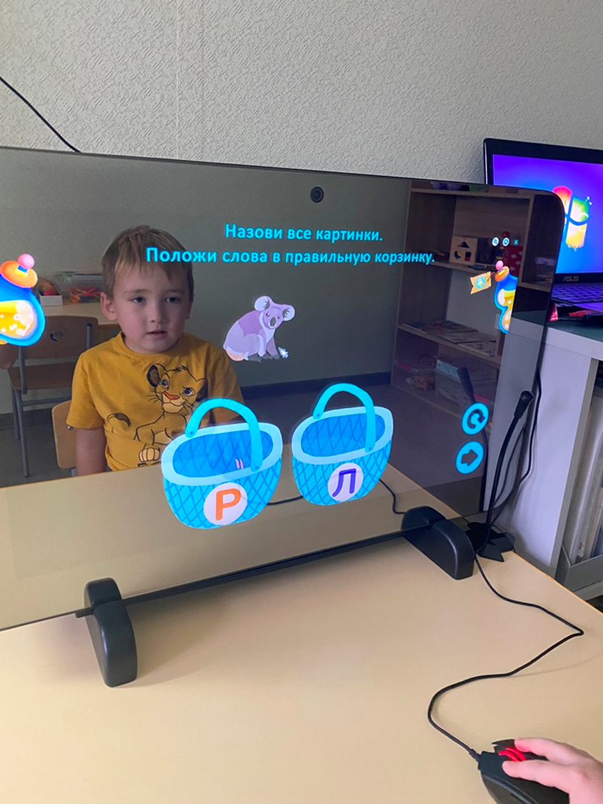
5 блок: Дифференциация звуков
Назови все картинки.
Положи слова в правильную корзинку.
Послушай слово.
Замени первый звук в слове на звук «Р»
или звук «Л».
Какое слово получилось?

Slide 15
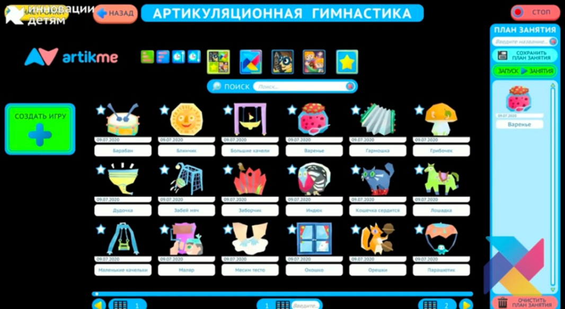
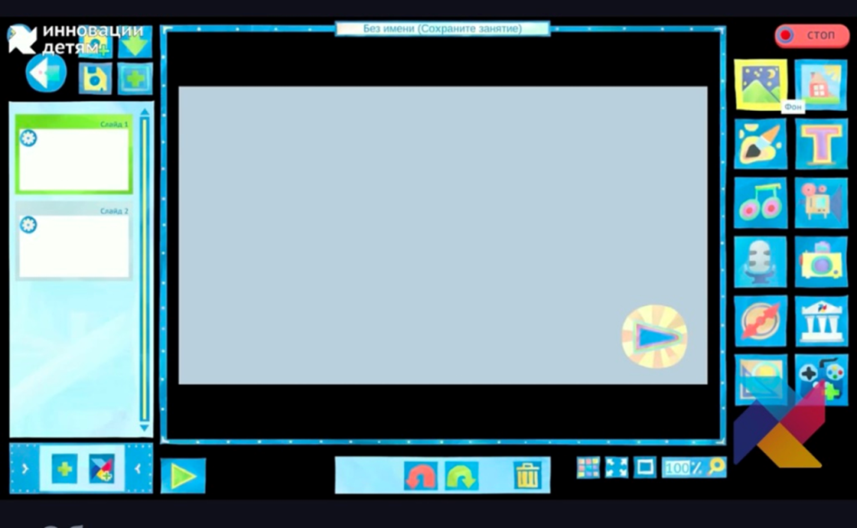
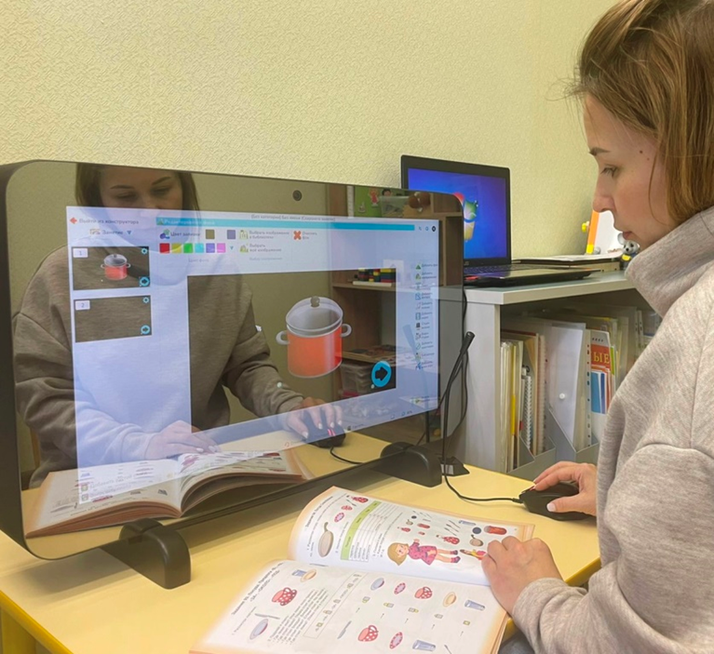
6 блок: Конструктор занятий

Slide 16
СПАСИБО ЗА ВНИМАНИЕ!

